Slide 1
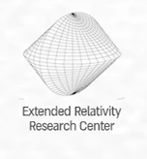

חוק סנל
מעבר האור מתווך לתווך
ערך יעקב נוישטטר בהנחיית פרופ' יעקב פרידמן

Slide 2
מעבר אור בתווך הומוגני
תווך הומוגני הינו אחיד מבחינה אופטית בכל הכיוונים ולכן מהירות האור אינה תלויה בכיוון ההתקדמות בתווך.
קרן אור העוברת בתווך הומוגני תנוע בקו ישר.
קרן אור היא אלומת חלקיקים הנקראים פוטונים.
לפוטון אין אמצעים לשנות את כיוון תנועתו ולכן בעולמו הוא נע בקו ישר.
צופה מבחוץ יבחין בשינוי כיוון מסלול הפוטון במעבר בין תווכים שונים. זוהי תופעת שבירת האור.
נסביר את תופעת שבירת האור לפי תאוריית היחסות המורחבת.

Slide 3

מקדם השבירה
לכל פוטון תדירות משלו.
מהירות הפוטון תלויה בתדירותו ובתווך (חומר) בסביבתו ולכן מהירותו שונה בתווכים שונים.
נסמן את מהירות הפוטון בחומר ב- $v$.
מקדם השבירה $n$ מבטא את היחס בין מהירות הפוטון בריק $c$ למהירותו בחומר:
$$n=\frac{c}{v}$$

Slide 4
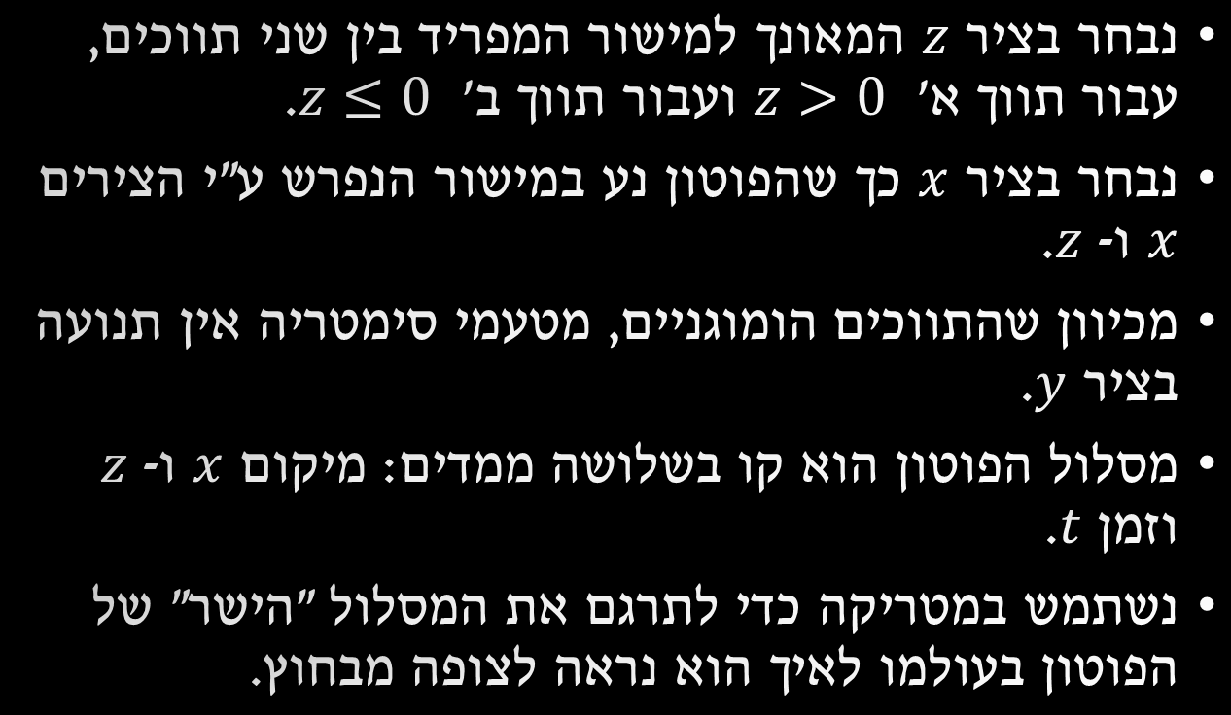
הגדרת הבעיה
נבחר בציר $z$ המאונך למישור המפריד בין שני תווכים, עבור תווך א' $z>0$ ועבור תווך ב' $z≤0$.
נבחר בציר $x$ כך שהפוטון נע במישור הנפרש ע"י הצירים $x$ ו- $z$.
מכיוון שהתווכים הומוגניים, מטעמי סימטריה אין תנועה בציר $y$.
מסלול הפוטון הוא קו בשלושה ממדים: מיקום $x$ ו- $z$ וזמן $t$.
נשתמש במטריקה כדי לתרגם את המסלול "הישר" של הפוטון בעולמו לאיך הוא נראה לצופה מבחוץ.
תווך א'
Z
X
תווך ב'

Slide 5
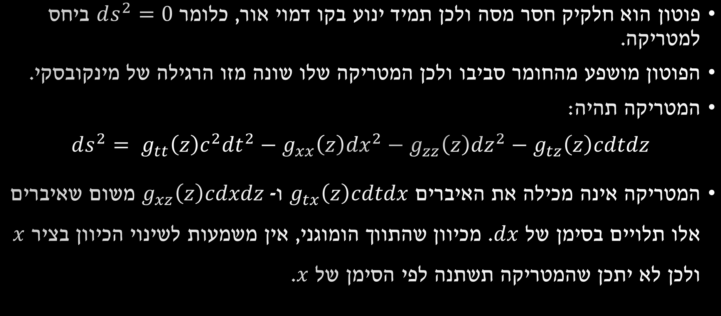
צורת המטריקה של התווך עבור הפוטון
פוטון הוא חלקיק חסר מסה ולכן תמיד ינוע בקו דמוי אור, כלומר $ds^{2}=0$ ביחס למטריקה.
הפוטון מושפע מהחומר סביבו ולכן המטריקה שלו שונה מזו הרגילה של מינקובסקי.
המטריקה תהיה:
$$ds^{2}= g_{tt}\left(z\right)c^{2}{dt}^{2}−g_{xx}\left(z\right){dx}^{2}−g_{zz}\left(z\right){dz}^{2}−g_{tz}\left(z\right)cdtdz$$
המטריקה אינה מכילה את האיברים $g_{tx}\left(z\right)cdtdx$ ו- $g_{xz}\left(z\right)cdxdz$ משום שאיברים אלו תלויים בסימן של $dx$. מכיוון שהתווך הומוגני, אין משמעות לשינוי הכיוון בציר $x$ ולכן לא יתכן שהמטריקה תשתנה לפי הסימן של $x$.

Slide 6
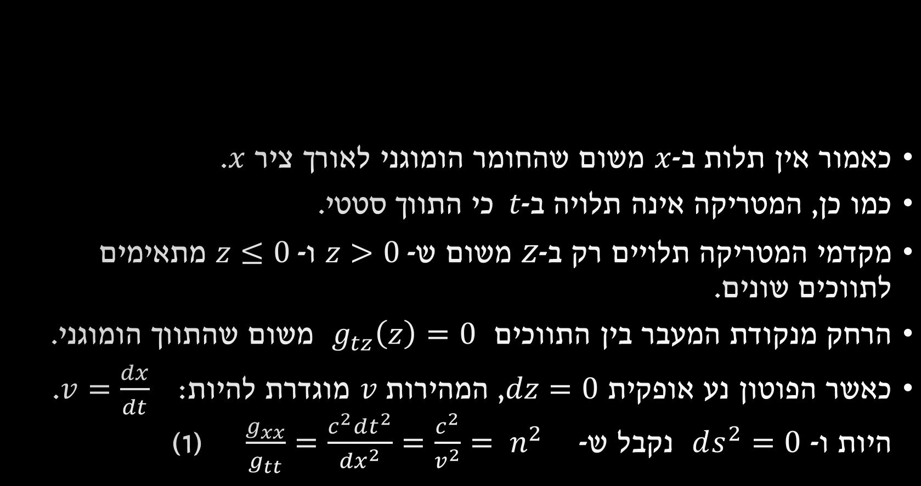
צורת המטריקה - המשך
כאמור אין תלות ב-$x$ משום שהחומר הומוגני לאורך ציר $x$.
כמו כן, המטריקה אינה תלויה ב- $t$ כי התווך סטטי.
מקדמי המטריקה תלויים רק ב-$z$ משום ש-$z>0$ ו-$z≤0$ מתאימים לתווכים שונים.
הרחק מנקודת המעבר בין התווכים $g_{tz}\left(z\right)=0$ משום שהתווך הומוגני.
כאשר הפוטון נע אופקית $dz=0$, המהירות $v$ מוגדרת להיות: $v=\frac{dx}{dt}$. היות ו- $ds^{2}=0$ נקבל ש- $\frac{g_{xx}}{g_{tt}}=\frac{c^{2}dt^{2}}{{dx}^{2}}=\frac{c^{2}}{v^{2}}= n^{2}$ (1)
$$ds^{2}= g_{tt}\left(z\right)c^{2}{dt}^{2}−g_{xx}\left(z\right){dx}^{2}−g_{zz}\left(z\right){dz}^{2}−g_{tz}\left(z\right)cdtdz$$

Slide 7

שימור תנע
נגדיר לגראנג'יאן עבור המסלול הקצר (הישר) של הפוטון:
$$L=\sqrt{g_{tt}\left(z\right)c^{2}{\dot{t}}^{2}−g_{xx}\left(z\right){\dot{x}}^{2}−g_{zz}\left(z\right){\dot{z}}^{2}}$$
כאשר $\dot{t} ,\dot{z }, \dot{x}$מציינים גזירה לפי $dτ$. $τ$ הינו פרמטר על המסלול.
משוואות אוילר לגראנג' עבור $x$ו- $t$:
$\frac{∂L}{∂t}−\frac{d}{dτ}\left(\frac{∂L}{∂\dot{t}}\right)=0$ ,$\frac{∂L}{∂x}−\frac{d}{dτ}\left(\frac{∂L}{∂\dot{x}}\right)=0$
מכיוון שהמטריקה אינה תלויה ב- $x$ו- $t$הגדלים $\frac{∂L}{∂\dot{t}}$ , $\frac{∂L}{∂\dot{x}}$ נשמרים.
זהו שימור תנע כללי: $p_{x}=\frac{∂L}{∂\dot{x}}$ , $p_{t}=\frac{∂L}{∂\dot{t}}$

Slide 8

שימור התנע בבעיה שלנו
התנע של $t$ הוא:
$p_{t}=\frac{1}{L}g_{tt}\left(z\right)c^{2}\dot{t}$
התנע של $x$ הוא:
$p_{x}=\frac{1}{L} g_{xx}\left(z\right)\dot{x}$
מכיוון ש- $p_{x}$ ו- $p_{t}$ הם גדלים שנשמרים:
$\frac{{cp}_{x}}{p_{t}}=constant=\frac{g_{xx}\left(z\right)\dot{x}}{g_{tt}\left(z\right)c\dot{t}}$ (2)

Slide 9
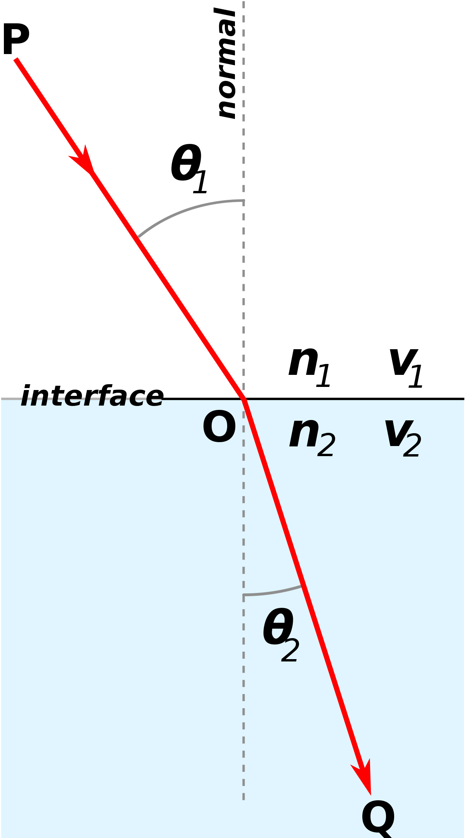
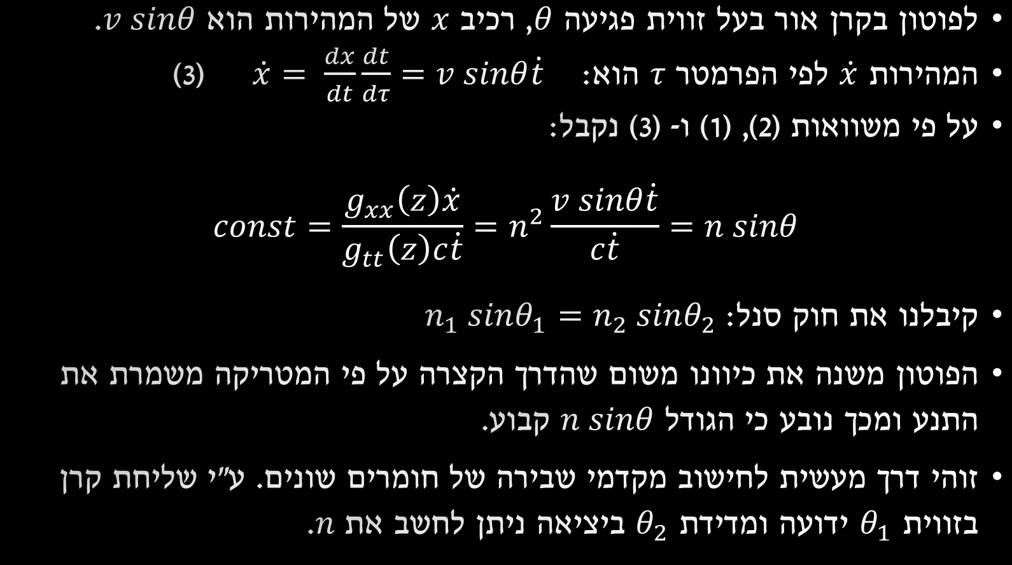
חוק סנל
לפוטון בקרן אור בעל זווית פגיעה $θ$, רכיב $x$ של המהירות הוא $v sinθ$.
המהירות $\dot{x}$ לפי הפרמטר $τ$ הוא: $\dot{x}= \frac{dx}{dt}\frac{dt}{dτ}=v sinθ\dot{t}$ (3)
על פי משוואות (2), (1) ו- (3) נקבל:
$$const=\frac{g_{xx}\left(z\right)\dot{x}}{g_{tt}\left(z\right)c\dot{t}}=n^{2}\frac{v sinθ\dot{t}}{c\dot{t}}=n sinθ$$
קיבלנו את חוק סנל: $n_{1} sinθ_{1}=n_{2} sinθ_{2}$
הפוטון משנה את כיוונו משום שהדרך הקצרה על פי המטריקה משמרת את התנע ומכך נובע כי הגודל $n sinθ$ קבוע.
זוהי דרך מעשית לחישוב מקדמי שבירה של חומרים שונים. ע"י שליחת קרן בזווית $θ_{1}$ ידועה ומדידת $θ_{2}$ ביציאה ניתן לחשב את $n$.

Slide 10
סיכום
המטרה היא להסביר את תופעת שבירת האור לפי תאוריית היחסות המורחבת.
למעשה זהו תרגום מסלול הפוטון, אשר בעולמו הינו המסלול הקצר – קו ישר, אל העולם בו הצופה מבחוץ מבחין במסלול שאינו ישר.
בהתבססות על כללי הסימטריה בנינו מטריקה.
מטריקה זו, על פי משוואות אוילר לגראנז' וחוקי שימור, אכן מתארת את המעבר מהפרמטרים של מסלול הפוטון בעולמו למפה פשוטה בה מסלול הפוטון מתואר כפי שנצפה מבחוץ.

